Slide 1
LIGHTNING TALK (5 MIN)
Microduck: データサイエンティストのための
Embodied AI / 物理世界 入門
画面の中のモデルから、実世界を動かす強化学習へ。399ドルのオープンソース小型ロボットが変える開発体験
Pollen Robotics × Hugging Face
LeRobot Ecosystem

Slide 2


PARADIGM SHIFT
AIのフロンティアは画面から「物理世界」へ
従来のDSワークフロー
Embodied AI（身体性AI）
デジタル空間で完結する推論。
モデルが物理的アクションを起こす時代。
・画面内のTabular / Text / Vision
・評価指標: Loss, Accuracy, F1-score
・環境変化や物理的制約が存在しない
・センサー入力 ➔ リアルタイム制御出力
・評価指標: 転倒回避率, タスク成功率
・摩擦, 慣性, ノイズなど現実の物理法則と戦う

Slide 3
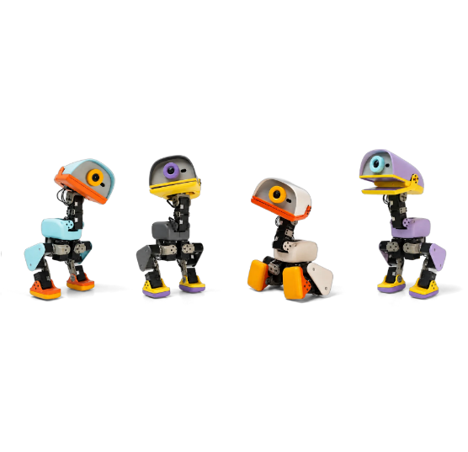
MEET MICRODUCK
Microduck: 手のひらサイズのオープンソースロボット
価格破壊: プレオーダー $399
数百万〜千万円規模だった歩行ロボット研究を、DS個人のデスク上で再現可能に。
本格的なセンサ＆アクチュエータ
15軸サーボモーター、ToF LiDAR、デュアルIMU、カメラ、マイクをコンパクトな筐体に搭載。
完全オープンソース
3Dプリント用データから制御コードまで全公開。カスタマイズが自在。
出典: pollen-robotics.com/microduck/

Slide 4
HARDWARE SPECIFICATIONS
データ駆動制御のためのハードウェア設計
15 DoF
50 Hz
8×8 LiDAR
780 g
自由度（モーター軸）
リアルタイム制御ループ
ToF 距離画像センサ
超軽量＆安全設計
脚部・頭部・くちばしを個別制御。複雑な二足歩行と物体把握を実現。
オンボードでセンシングとNN推論を20ms周期で高速ループ実行。
障害物検知と高度測定。広角カメラと併用して周囲の空間を把握。
万が一の転倒時も破損しにくく、デスク上で安全に実験を回せる重量。

Slide 5
SIM-TO-REAL PIPELINE
Sim-to-Real: 仮想空間での強化学習と実機転移の仕組み
MUJOCO SIMULATOR (10,000+ FPS)
×
PPO (強化学習アルゴリズム)
ドメインランダム化
「どう動けば転倒せず前に進めるか」の報酬（Reward）を最大化するように、二足歩行ニューラルネット（Policy）の重みを更新。
床の摩擦・質量・モーター応答ノイズ等をエピソード毎にランダム化。未知の物理ノイズに強いロバスト性を同時に学習。
ZERO-SHOT TRANSFER (ONNX / PYTORCH)
実機 Microduck での 50Hz 即座推論
シミュレータ上で多様な環境変化を経験済みのポリシーのため、追加の再学習なし（Zero-Shot）で実機でそのまま歩行。
Real World Deploy

Slide 6
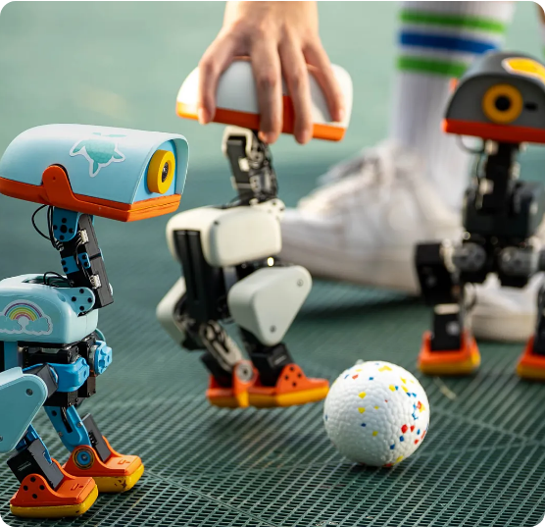
HUGGING FACE ECOSYSTEM
LeRobot: MLエンジニアになじみのあるツールチェーン
Hugging Face Hub統合
モデル重みや操作データセットをHub上で簡単に共有・読み込み可能。
Python / PyTorch Native
ROSなどの複雑なミドルウェアを意識せず、使い慣れたPyTorchコードで制御プログラムを記述。
Imitation Learning / RL対応
遠隔操作による教示データ収集（Teleoperation）とBehavioral Cloningに標準対応。
出典: pollen-robotics.com/microduck/

Slide 7
DEMONSTRATION MOVIE
50Hz リアルタイム制御・推論デモ
二足歩行＆自己姿勢制御
15個のサーボモーターがIMUからのセンサフィードバックに同調し、50Hzでリアルタイムに身体を制御。
視覚・ToF距離測定
8x8 ToF LiDARとカメラ画像から障害物までの距離を計測し、歩行ルートを自動調整。
物体把握（くちばし機構）
軽量な物体を捉えて運ぶテレオペレーション／模倣学習のターゲット実験が可能。
動画出典: pollen-robotics.com/microduck/

Slide 8
CODE EXAMPLE
数行のPythonでロボット制御ループを回す
# Microduck & LeRobot の制御ループ例
import lerobot
from lerobot.robots import MicroDuck
robot = MicroDuck(port="/dev/ttyUSB0")
policy = lerobot.load_policy("huggingface/microduck-walk-v1")
robot.connect()
while robot.is_connected():
obs = robot.get_observation() # IMU, Joint States, Camera
action = policy.predict(obs) # NN Inference (50Hz)
robot.send_action(action) # 15 Servo Commands

Slide 9
WHY IT MATTERS
なぜデータサイエンティストが今触るべきなのか？
100x
従来の二足歩行ロボット研究環境に対するコストバリアの低減。
データサイエンティストのスキルセットを「物理世界での試行錯誤」へ拡張する絶好の機会。

Slide 10
CONCLUSION
デスクの上に、物理AIの実験場を。
Microduckで強化学習の現場を体験しましょう。
pollen-robotics/microduck
huggingface/lerobot

Slide 11


Image Sources
https://pollen-robotics.com/assets/microduck/squad.webp
Source: pollen-robotics.com
https://pollen-robotics.com/assets/microduck/gallery/kickabout.webp
Source: pollen-robotics.com

